Slide 1

Snake🐍
Marek Potůček

Slide 2
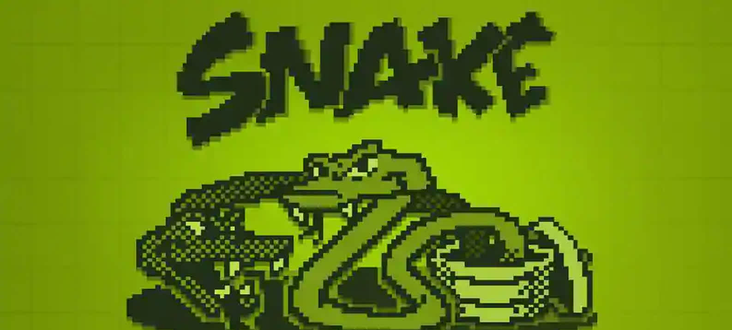
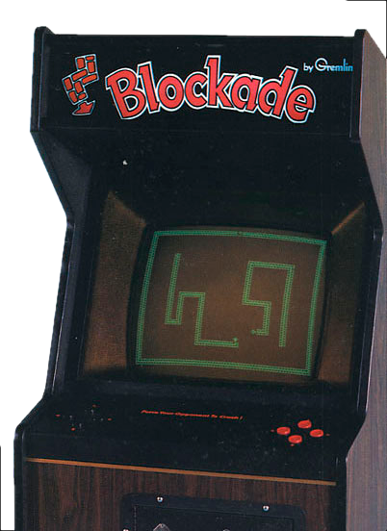
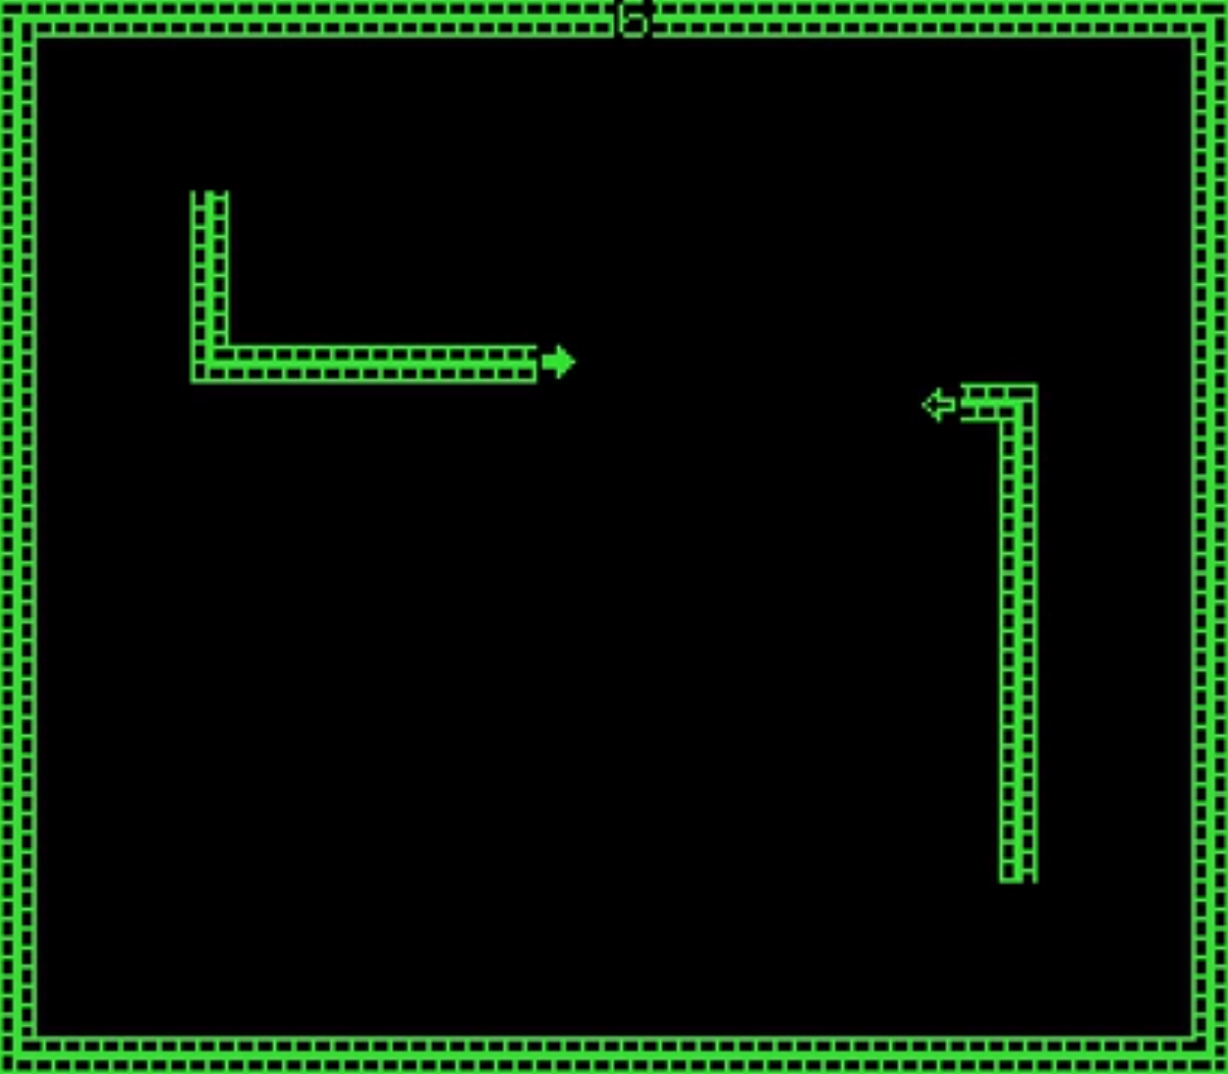







Historie
1. koncept 1976 hra Blokáda

Slide 3
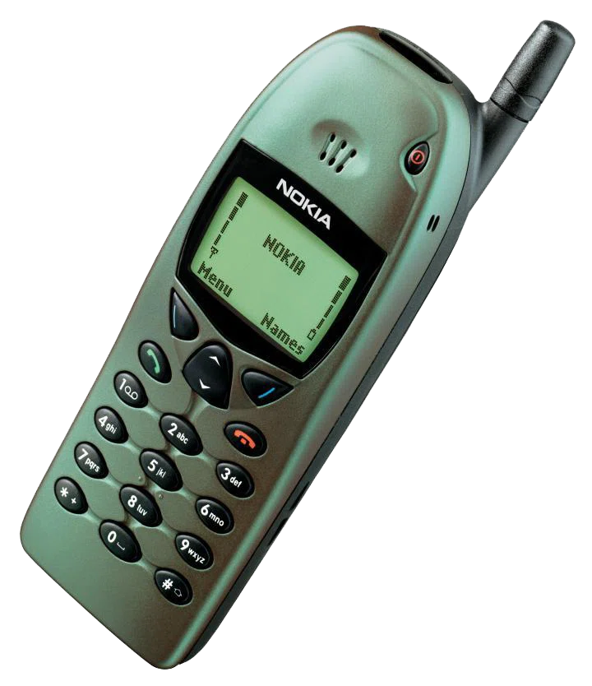
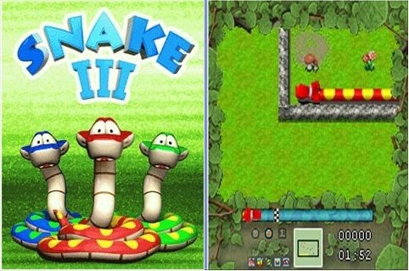
Historie
1. koncept 1976 hra Blokáda
Vznik 1997 v Nokii 6110

Slide 4

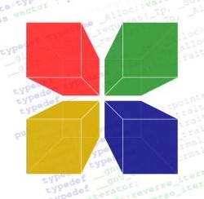
Historie
1. koncept 1976 hra Blokáda
Vznik 1997 v Nokii 6110
Veškerý software napsán v Céčku

Slide 5
Historie
1. koncept 1976 hra Blokáda
Vznik 1997 v Nokii 6110
Veškerý software napsán v Céčku
Řádek po řádku, bez použití pomocných nástrojů

Slide 6
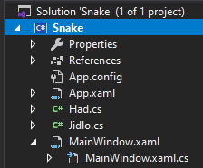
Class

Slide 7
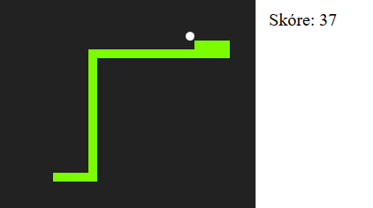

XAML

